Slide 1
OʻZBEKISTON RESPUBLIKASI
OLIY VA OʻRTA MAXSUS TAʼLIM VAZIRLIGI
ANDIJON MASHINASOZLIK INSTITUTI
«YUK KO`TARISH TRANSPORTLARI, TRANSPORT MASHINALARI VA MEXANIZMLARI»
FANIDAN
Strela qulochini oʻzgartirish mexanizmi.
mavzusida
TAQDIMOT
Tuzuvchi: “UTF” kafedrasi ass. H.Baynazarov

Slide 2
1. Strela qulochini oʻzgartirish mexanizmining umumiy tuzilishi.
2. Polispastli ilgak qulochini oʻzgartirish mexanizmi
REJA:

Slide 3
1. Strela qulochini oʻzgartirish mexanizmining umumiy tuzilishi.
Buriladigan kranlarda yukni kranning aylanish markaziga nisbatan radial yoʻnalishda siljitish uchun ilgak qulochini oʻzgartirish mexanizmidan foydalaniladi. Kran qulochi strela metall konstruktsiyasining gorizontal yoki qiya poyasi boʻyicha aravachani yurgizib yoki strelani vertikal tekislikda koʻtarib-tushirish yoʻli bilan oʻzgartiriladi.

Slide 4
Kran qulochini oʻzgartirish polispastli, gidravlik, reykali, vintli, krivoship-shatunli, sektorli va boshqa har xil mexanizmlar yordamida bajariladi. Gidravlik va polispastli mexanizmlardan tashqari, bu mexanizmlarning barchasi asosan suzuvchi peshtoq va boshqa maxsus kranlarda ishlatiladi.

Slide 5
2. Polispastli ilgak qulochini oʻzgartirish mexanizmi
Polispastli ilgak qulochini oʻzgartirish mexanizmi strela chig`iri 1 va strela polispastidan iborat. Polispastning qoʻzg`almas oboymasi 2 strela 4 ramasiga mahkamlangan tirgovuchga qotiriladi. G`oʻzg`aluvchan oboyma 3 esa bevosita strelaga qotiriladi. Strelani koʻtarish uchun polispast tomonidan kerakli R kuch qoʻyiladi va uning qiymati 0 nuqtasiga nisbatan tuzilgan momentlar tenglamasidan aniqlanadi:

Slide 6
bu yerda Q_{yuk} – yuk massasi, t; G_{str}- strela massasi, t; S – yuk koʻtarish mexanizmi arqonining taranglik kuchi, N; W_{yuk} – ish holatida yukka ta`sir etayotgan shamol kuchi, N; a, v, s va d lar kuch yelkalari.
Bu yerdan kerakli kuch:

Slide 7
Ilgak qulochini oʻzgartirish mexanizmlari yuk koʻtarish mexanizmlariga oʻxshashdir.
Bu mexanizm dvigatel, reduktor, baraban, tormoz moslamasi va muftadan iborat.
Kran konstruktsiyasi va uning yuk koʻtaruvchanligiga qarab ilgak qulochini oʻzgartirish mexanizmining polispasti har xil karrali boʻladi.
Ilgak qulochining oʻzgartirish mexanizmida ham xuddi koʻtarish mexanizmidagi kabi arqon tanlanadi, baraban hisoblanadi, reduktor va mufta tanlanadi, tormoz hisoblanadi va tanlanadi

Slide 8
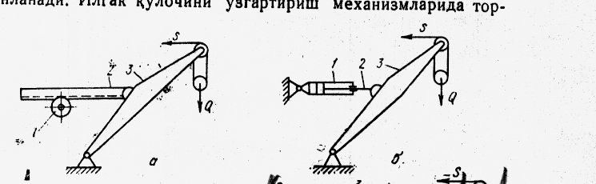
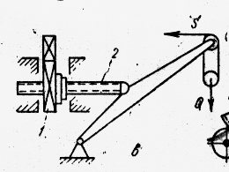
Ilgak qulochini oʻzgartirish mexanizmlari sxemalari

Slide 9
Reykali mexanizm tishli reyka va yetaklovchi shesternyadan iborat. Reyka strela bilan sharnir orqali biriktiriladi. Bu mexanizmning vazni yengil va tayyorlanishi oddiy.
Qidravlik mexanizm gidrotsilindr , porshen shtokidan iborat. Bu turli mexanimning massasi uncha katta emas, ishga tushishi va toʻxtashi juda ravon, tayyorlanishi murakkab va narxi qimmat.

Slide 10
Vintli mexanizm yetakchi gayka va strelaga sharnirli biriktirilgan vintdan iborat. Gayka yetakchi mexanizm va elektrmotor bilan sharnirli tayanchga joylashgan. Bunday joylashish gayka va vintning strelani koʻtarilgan vaqtida gorizontal oʻqqa nisbatan burilishga imkon beradi. bu turli mexanizmlarning massasi kichik, tayyorlash esa oddiydir.

Slide 11
Ish jarayonida inertsiya kuchlari ta`siridan sharnirlarda hosil boʻladigan zoʻriqishlarni kamaytirish uchun ilgak qulochini oʻzgartirish mexanizmlarida zvenolarning birikkan sharnirlarida amortizatorlardan foydalniladi.

Slide 12
Mashg`ulot uchun xulosa
Strela qulochini oʻzgartirishda turli usullardan foydalaniladi. Strela qulochini oʻzgartirish mexanizmlari va muvozanatlash sxemalari haqida ma`lumot olindi.

